Slide 1
Escuelas Putlicas del Condonado de Albemarle
Recomendacion Preliminar de Mountain View
Noviembre, 2021

Slide 2
BIENVENIDA Y INTRODUCCIONES
EL EQUIPO DE PLANIFICACION
RRMM
Empresa de arquitectura con sede en Virginia contratado por parte de la división para estudiar opciones potenciales para Mountain View ES según su diseño actual, capacidad, y crecimiento de la población.
Estrategias Cooperativas
Empresa nacional de planificación y socio de larga duración de RRMM fue contratada para crear un estudio de rendimiento estudiantil y de viviendas para facilitar el proceso de planificación para crear una estrategia recomendada para abordar el crecimiento de población en Mountain View ES y sus alrededores.

Slide 3
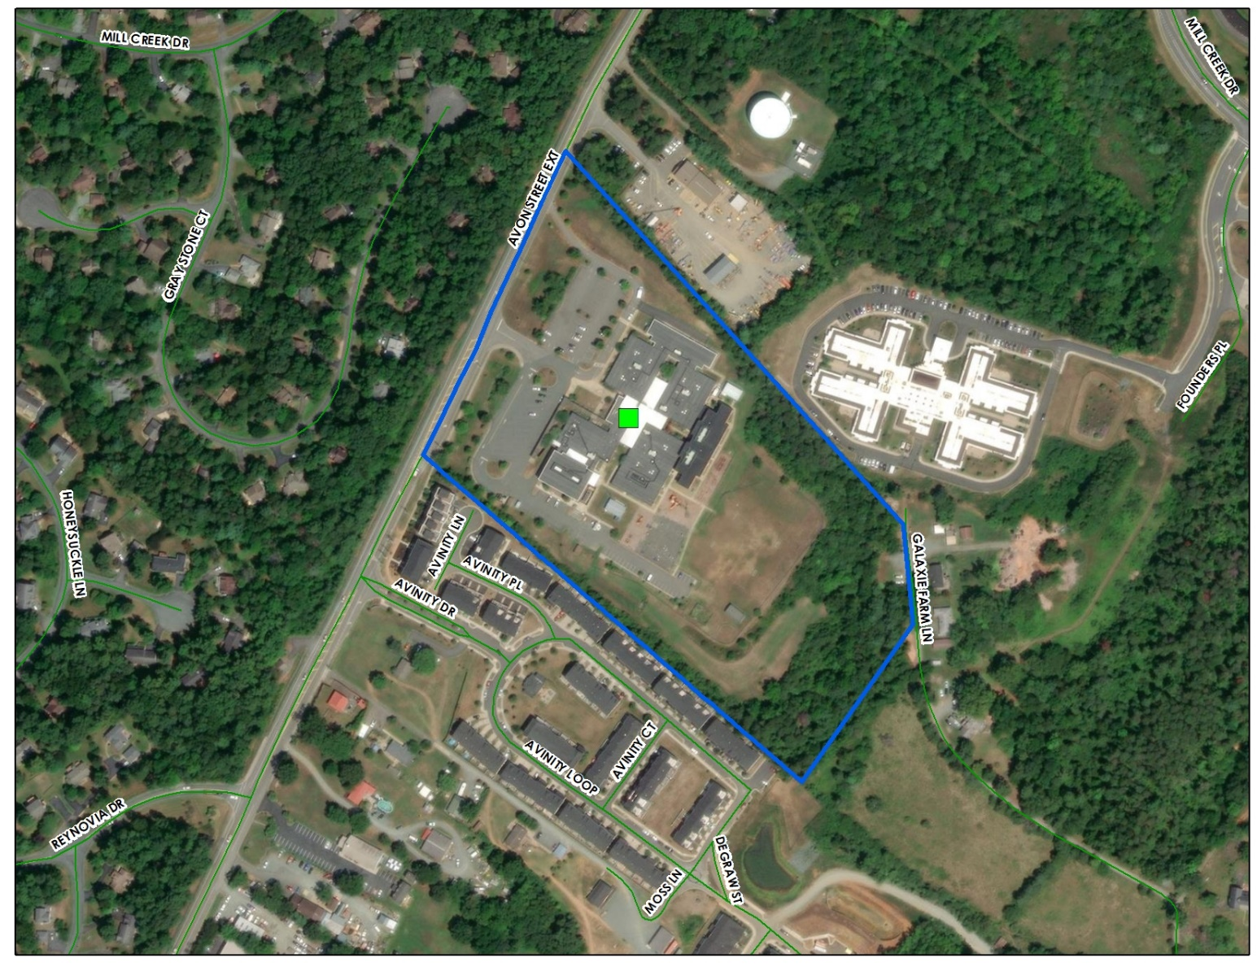
DAtos contextual
CRECIMIENTO DEL AREA Y IMPACTO EN Mountain view
Mountain View ES
Construido en 1990, expandido en 1996, 2007, y 2016
16.5 acres
91,000 pies cuadrados
Capacidad 624
2021/22 Inscripción: 677 (K-5), 38(Pre-K) = 715*Total
*La inscripción continúa afectada por Covid-19

Slide 4
Datos contextual
Crecimiento de Inscripción
Imagen por cortesía de ACPS Otoño 2020
*La escuela también tiene mas o menos 45 estudiantes de pre-kinder. Esto aumenta la inscripción total de la escuela y influye factores como el tamaño de la cafetería, estacionamiento, etc. NO impacta la diferencia entre la capacidad y la inscripción porque la capacidad del edificio de 624 no incluye los cuartos que están utilizados por el programa preescolar.
**Proyección de 5 anos calculado por ACPS con metodología de supervivencia de cohortes. El trabajo del asesor y este estudio puede influir esta proyección para asegurar que estamos registrando el impacto del desarrollo futuro.

Slide 5
Datos contextual
Capacidad de escuela primaria
MOUNTAIN VIEW + ADICION PLANIFICADA, 738

Slide 6
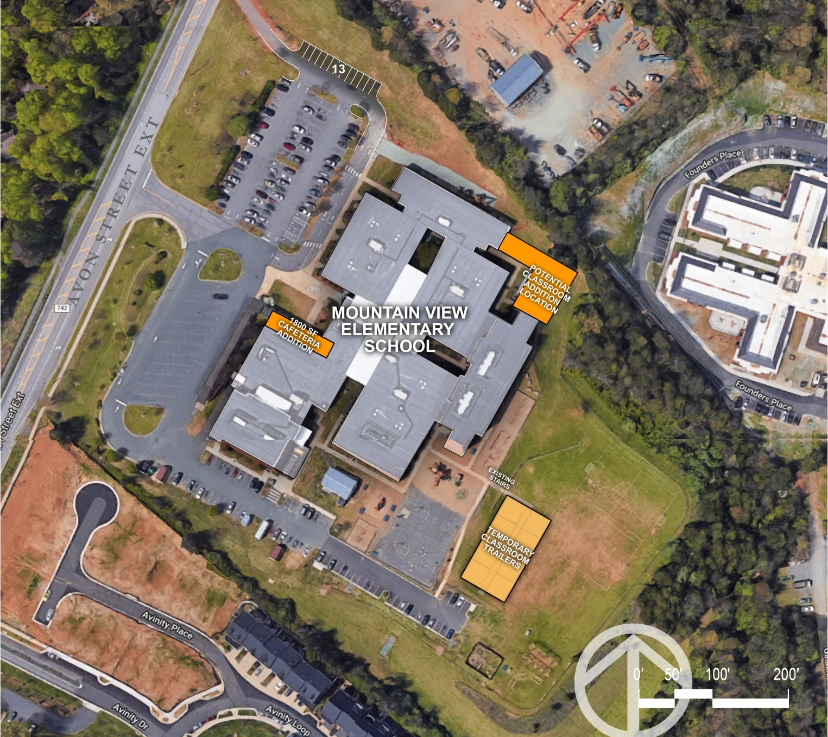
DATos CONTEXTUAL
ADICIONES PLANIFICADAS

Slide 7
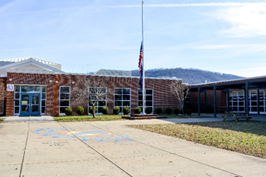
ProcesO
PLANIFICACION DE Mountain VIEW Y ESTUDIO DE RENDIMIENTO
1
Un análisis de rendimiento estudiantil calcula el rendimiento de estudiantes en toda la división por tipo de vivienda (hogar unifamiliar o hogar multifamiliar) dividiendo el número de estudiantes por el número de unidades de vivienda. Por ejemplo, 5 estudiantes / 10 viviendas = un rendimiento estudiantil de 0.5 estudiantes por cada vivienda.
¿Cuantos estudiantes vienen en el futuro?
2
¿Qué tan grande debería ser Mountain View?
Un plan maestro de instalaciones crea un plan para una escuela o grupo de escuelas basado en la capacidad del área, inscripción, condición, y necesidades del programa educativo.
¿Cuáles son unas opciones viables que puede considerar para abordar la capacidad y inscripción futura?

Slide 8
ProcesO
PLANIFICACION DE Mountain VIEW Y ESTUDIO DE RENDIMIENTO
Rendimientos actuales de viviendas
X
Desarrollo planificado en la zona de asistencia de Mountain View
=
176 Estudiantes*
*Potencial durante los próximos 10+ años o más Es posible que no todos los estudiantes de viviendas nuevas sean nuevos en la División No será una ganancia neta de 176 estudiantes

Slide 9
cronología
PLANIFICACION DE Mountain VIEW Y ESTUDIO DE RENDIMIENTO
mayo
Análisis de rendimiento y recopilación de datos FMP
agosto- diciembre
Finalizar el análisis de rendimiento
Reunión con maestros 5/14
FMP Opciones de Desarrollo
Reunión comunitaria 5/18
Consultor, Liderazgo escolar y de la división
Revisión de opciones de FMP
Reunión de empleados
Reunión comunitaria
Actualizaciones de la Junta Directiva
Encuesta en línea
Visión FMP -FMP

Slide 10
Comentarios del personal y la comunidad
Planificación de Mountain view
Cafetería
Nueva Escuela
Administración
Plan del Edificio
Servicios Estudiantiles

Slide 11
Información adicional

Slide 12
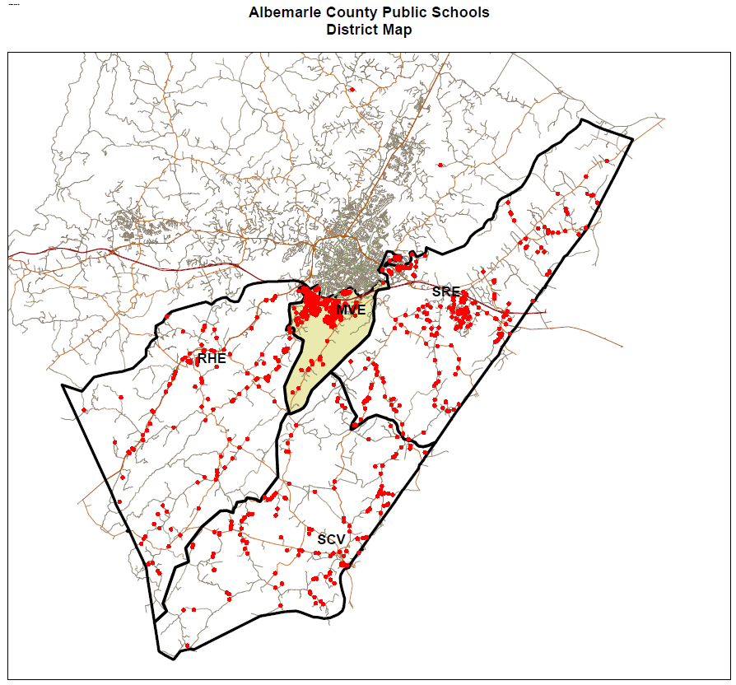
Información adicional
Planificación de Mountain view
Escuelas Publicas del Condado de Albemarle
Mapa del Distrito
Imagen por cortesía de ACPS

Slide 13
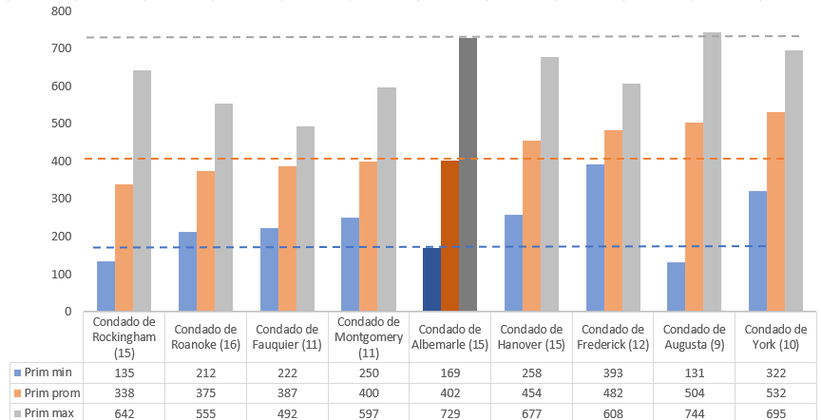
Información adicional
Planificación de Mountain view
Imagen por cortesía de ACPS
Nota: Análisis basado en distritos escolares de tamaño similar en Virginia, condados rurales/suburbanos. La configuración de grados puede ser diferente en escuelas/distritos.
Fuente: VDOE 2020-21 Fall Membership (all grades, full-time count). Las primarias incluyen programas/centros preescolares, primarias.

Slide 14
Información adicional
Planificación de Mountain view
Imagen por cortesía de ACPS

Slide 15
Información adicional
Planificación de Mountain view
Imagen por cortesía de ACPS

Slide 16
OPCIONES de instalaciones

Slide 17
OPCIONES DE INSTALACIONES
Planificación de Mountain View y Análisis de Rendimiento ACPS
Las opciones consideradas, pero NO Recomendadas
Construir un nuevo edificio para estudios infantiles (Pre-K y K) en el sitio de Founders Place.
Mover uno o más niveles de grado de Mountain View a Walton MS
Construir ampliaciones para aumentar la capacidad de la escuela primaria Red Hill por 200 estudiantes y mover estudiantes de Mountain View a Red Hill
Construir una escuela nueva de 800-850 asientos para reemplazar a Mountain View en un sitio adquirido
Construir ampliaciones a Mountain View para aumentar la capacidad a 800-850 asientos

Slide 18
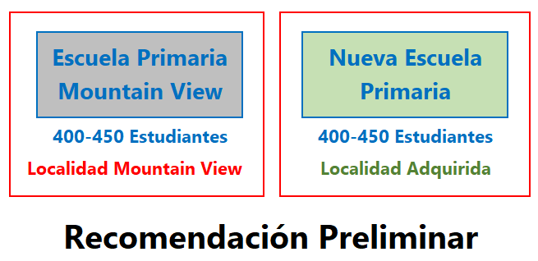
OPCIONES DE INSTALACIONES
Planificación de Mountain View y Análisis de Rendimiento ACPS

Slide 19
OPCIONES DE INSTALACIONES
Planificación de Mountain View y Análisis de Rendimiento ACPS
Recomendación Preliminar – Nueva Primaria de 400-450 asientos en un sitio adquirido Crear dos zonas de asistencia PK-5 separadas
Construiur una nueva escuela en un sitio adquirido Crear dos zonas d asistencia PK-5 separadas dentro de la zona de asistencia actual de Mountain View
Beneficios
Escuelas mas pequeñas en Mountain View y la nueva escuela primaria Reduce el hacinamiento en el edificio actual de Mountain View Proporciona fortalecimiento de capacidades para el crecimiento a largo plazo Ambas escuelas tendrán áreas de juego, estacionamiento y lugares adecuados para dejar a los estudiantes
Desafios
Costo: Construcción del nuevo edificio y posible adquisición de terrenos Se necesitaría la redistribución de distritos; crear nuevos limites para la nueva escuela Aumento de sobrecarga operativa Es difícil contratar personal para ampliar los programas de inmersión y descubrimiento Necesitara 3 o mas años después de que se haya adquirido un sitio para diseñar y construir una nueva escuela

Slide 20
ADICIONES SUGERIDAS

Slide 21
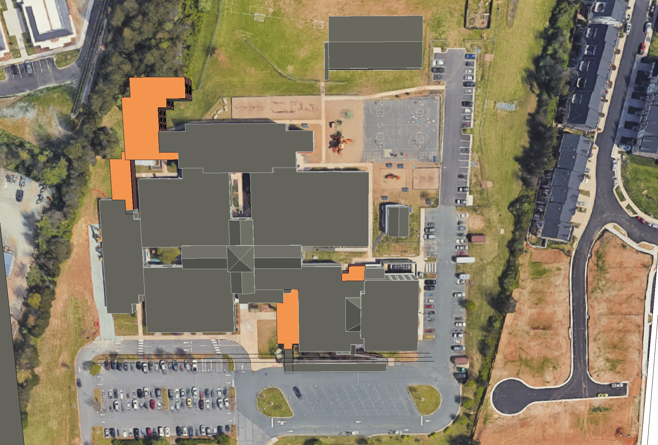

Slide 22
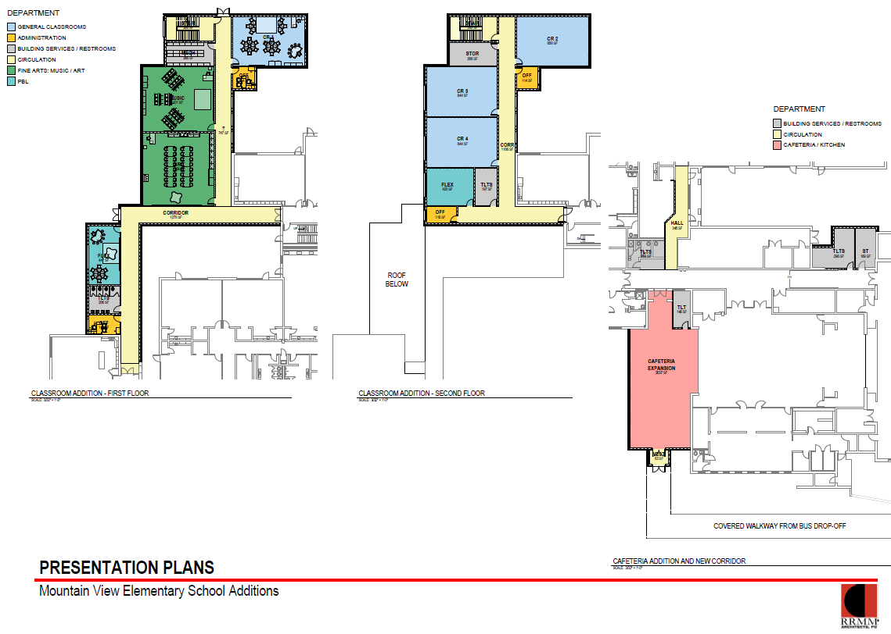

Slide 23
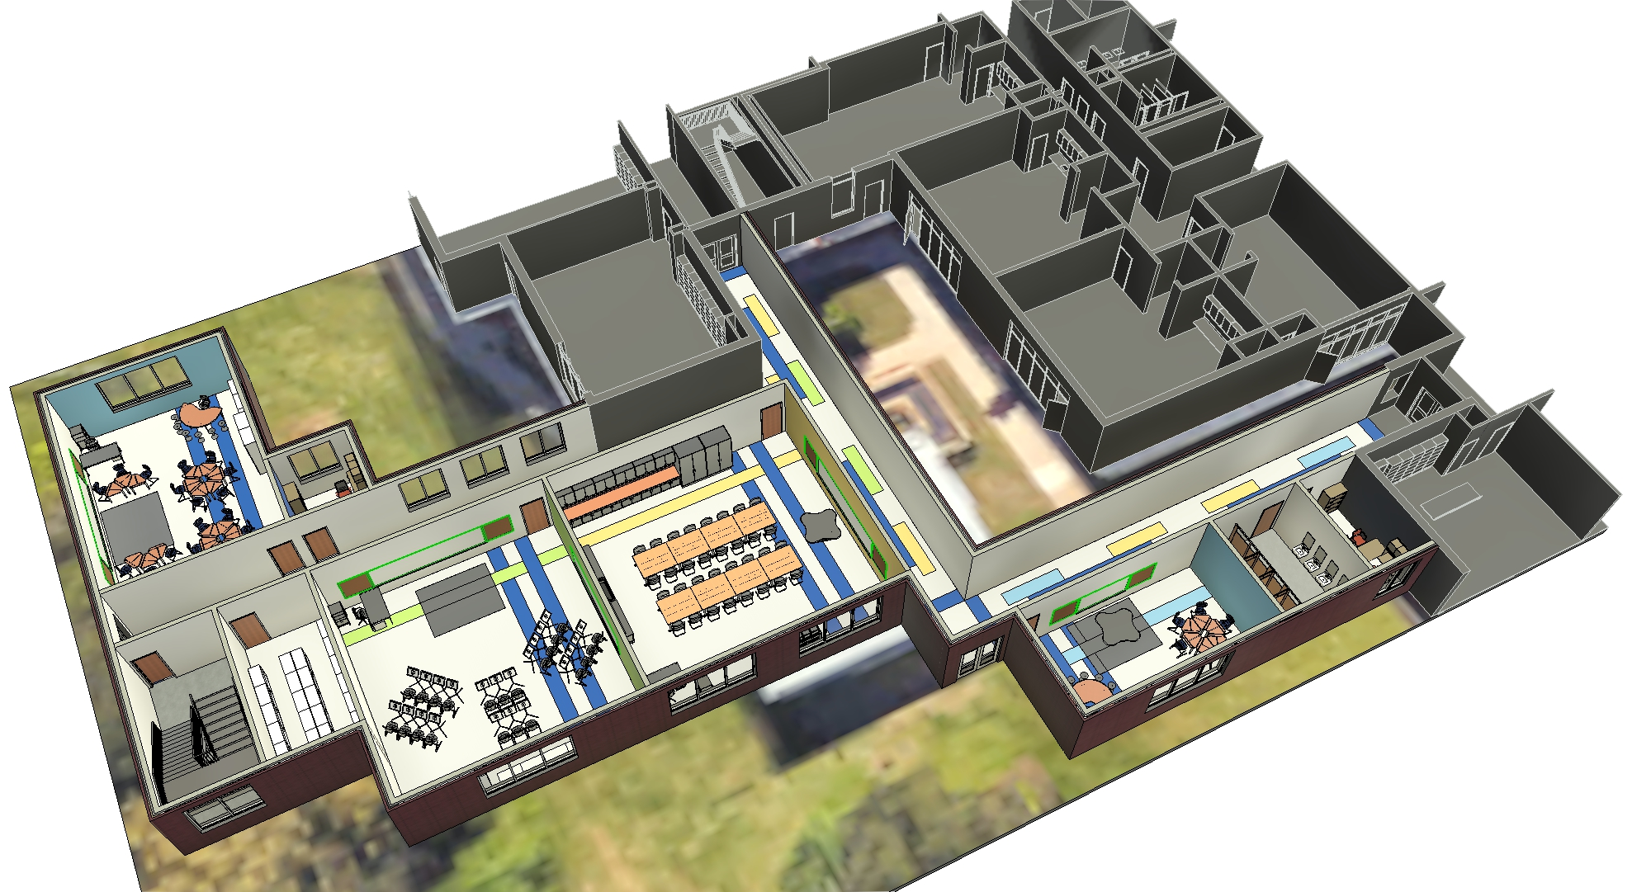

Slide 24
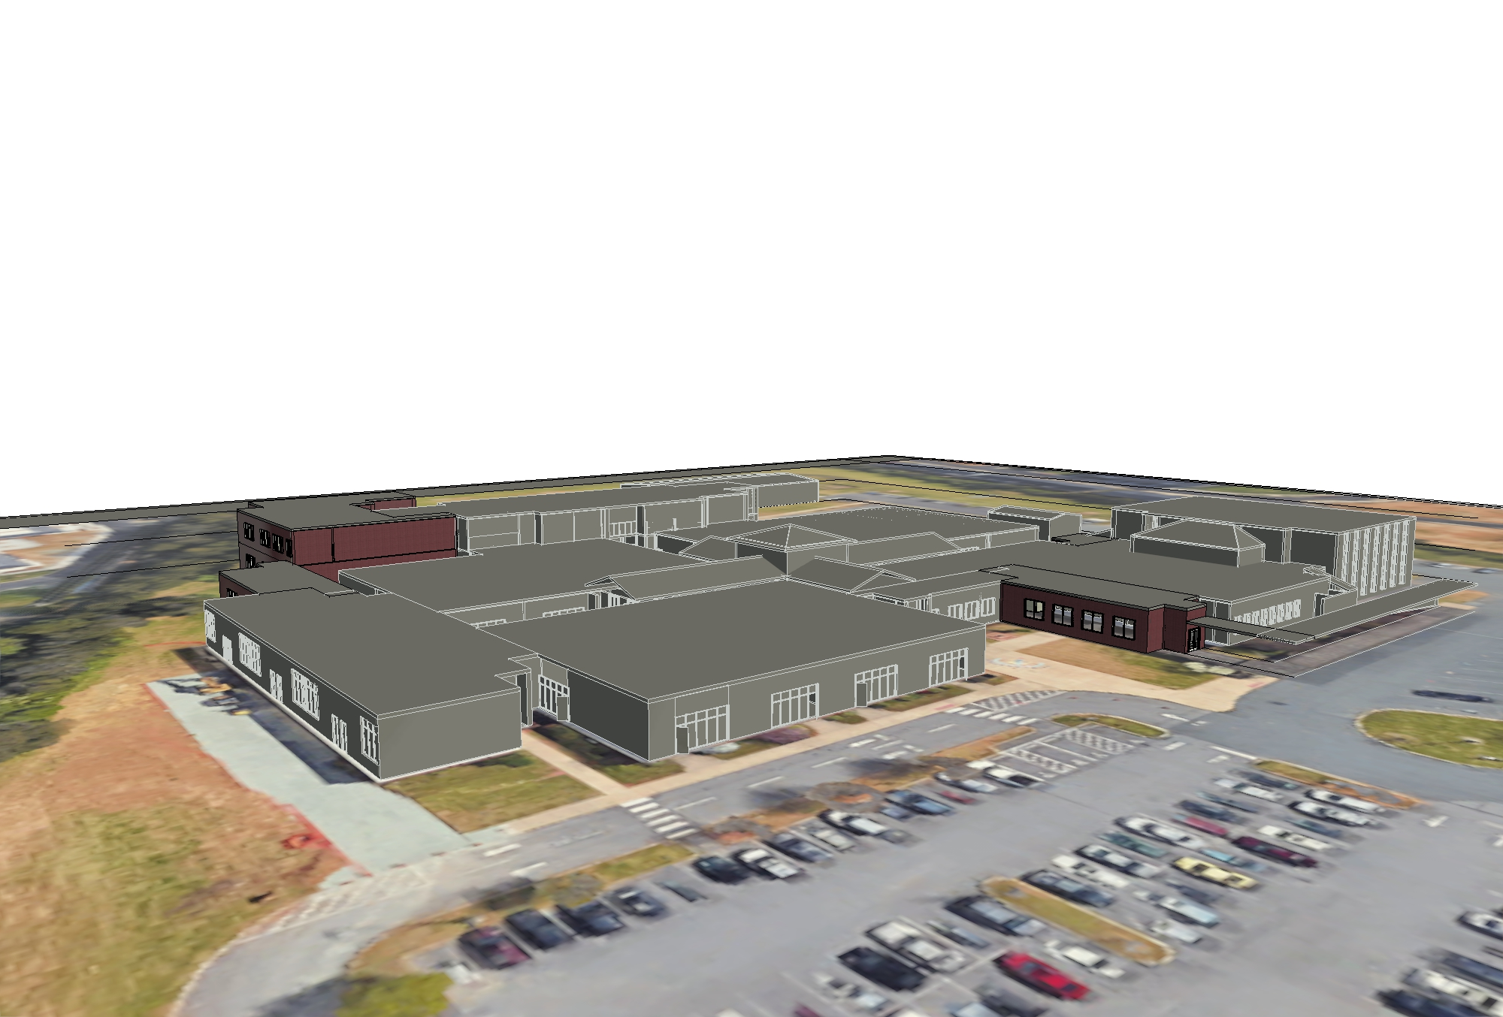

Slide 25
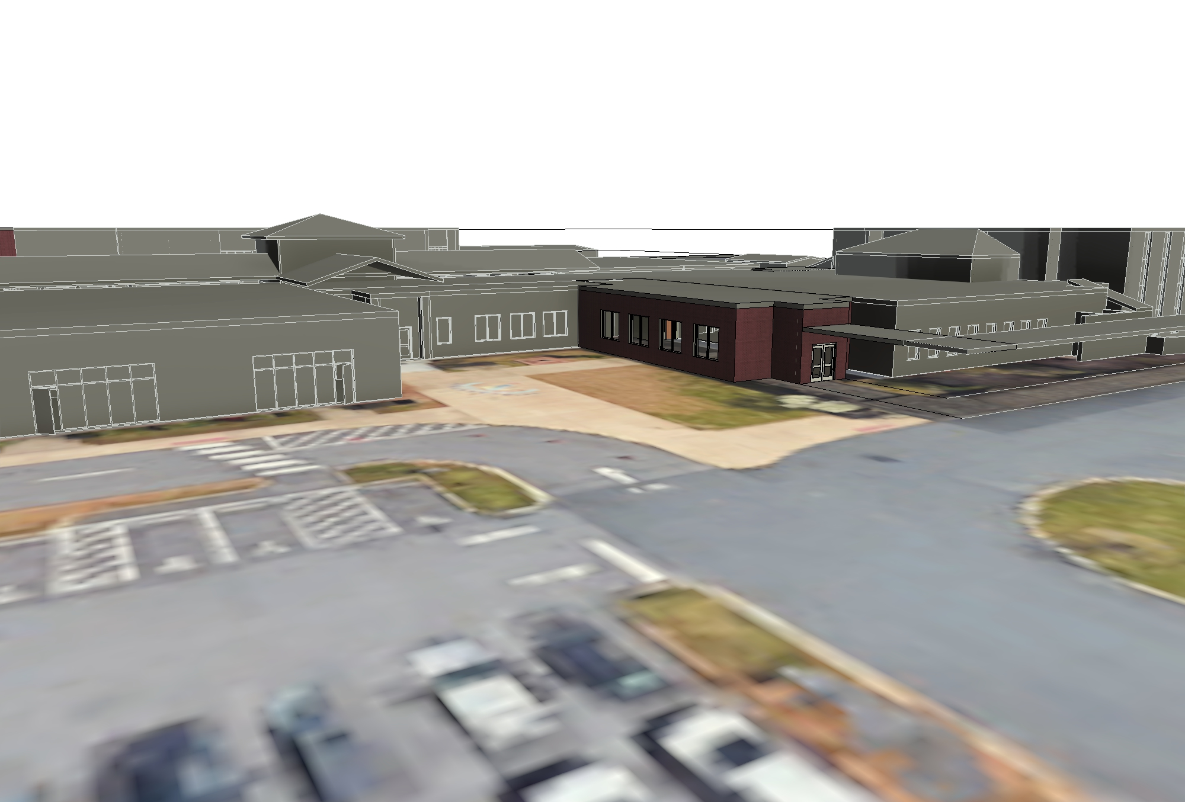

Slide 26
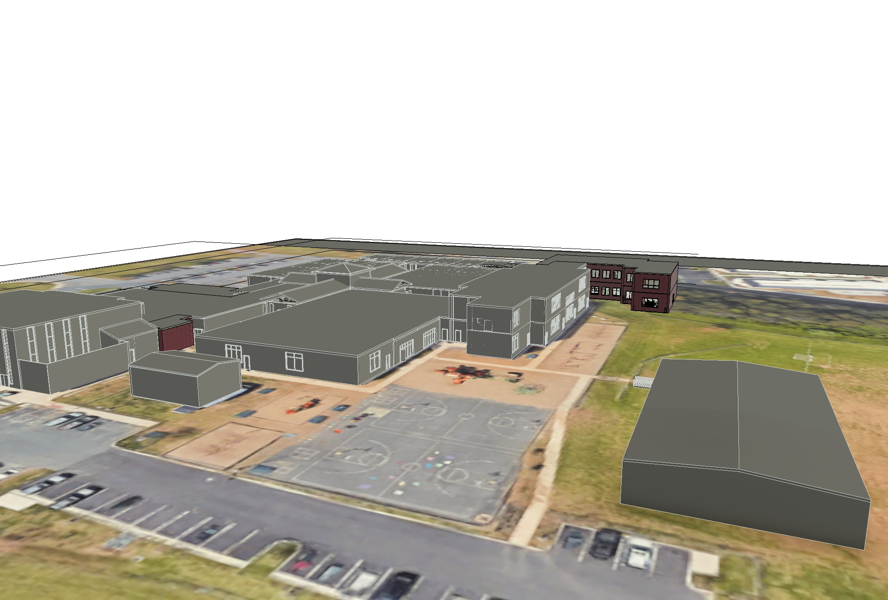

Slide 27
GRACIAS

